Slide 1
智能门禁系统
2018年《嵌入式系统结构与设计》期末project
汇报人： 林俊浩 林锦竹 郑超强 郑东雄 刘笑

Slide 2
目录
1
项目概述
2
相关技术基础
CONTENTS
3
系统设计
4
总结

Slide 3
01
《嵌入式系统结构与设计》期末project
2018
项目概述

Slide 4
项目概述
PROJECT OVERVIEW
目标：
利用本学期学习的的两种设备（可以同时使用/只用一个设备）设计一个可用的智能门禁系统

Slide 5
项目概述
PROJECT OVERVIEW
密码输入模块
密码验证和解锁模块
倒计时模块
异常报警模块
01
03
安卓模块
实时监控
界面系统
云端服务
查询系统
实时时钟模块
温度模块
服务器模块
单片机WiFi模块
02
04

Slide 6
项目概述
PROJECT OVERVIEW
已实现的功能
对通道进出权限的管理
防止非法进入功能
实时监控功能
异常报警功能
记录查询
有实时时钟功能，显示时间

Slide 7
项目概述
PROJECT OVERVIEW
已实现的功能
有键盘、显示屏
对环境的温度状况进行监测，并且每隔30s发送给服务器
有网络功能
把门的状态和开门记录等数据上传到云服务器、通过PC和手机远程控制、开关门和读取门的状态、可在地图查询门的位置

Slide 8
02
《嵌入式系统结构与设计》期末project
2018
相关技术基础

Slide 9
相关技术基础
RELEVENT SUPPORTING TECHNOLOGY
01
02
03
Wifi模块的使用
TCP服务器的搭建
温度模块的使用
使用ESP8266模块，与单片机P3.0，P3.1串口相连。
使用GO语言Iris框架作为HTTP服务器框架，提供四种请求格式。
利用51单片机自带的NTC模块获取温度，再通过ADC模数转换转成离散数字信号
04
05
06
51单片机的使用
实时时钟模块的使用
安卓应用的设计
与多个模块相关
通过I2C总线向pcf8563内的寄存器传送时间初始值
Android studio

Slide 10
03
《嵌入式系统结构与设计》期末project
2018
系统设计

Slide 11
系统设计
SYSTEM DESIGN
总体设计
01
03
软件设计
硬件电路设计
02

Slide 12
系统设计
SYSTEM DESIGN
总体设计
1
初始化
单片机运行后，自动连接WIFI并连接TCP服务器。完成连接WIFI后，8段数码管显示时间，并且每6秒在 年月日/时分秒 之间切换一次。系统每隔50ms扫描一次键盘，如果有点击，8段数码管显示输入的数字，最多输入6个数字。同时当停止输入一段时间后，单片机自动清空输入的密码，同时继续显示时间。

Slide 13
系统设计
SYSTEM DESIGN
总体设计
2
系统运行
按下C按键后，如果密码正确则将数码管显示为全为1，同时发送通过TCP发送当前密码锁为解锁状态以及创建一条开锁记录。而如果20s内没有按D键关闭密码锁，P47即LED9开始闪烁警告，并且向服务器发送一条告警信息。如果密码错误则清空输入，当出现三次密码输入错误时单片机向服务器发送一条告警信息。

Slide 14
系统设计
SYSTEM DESIGN
总体设计
3
上传服务器
单片机每隔30s向服务器发送一次当前温度，并且每次门锁状态发生改变时单片机均通知服务器。

Slide 15
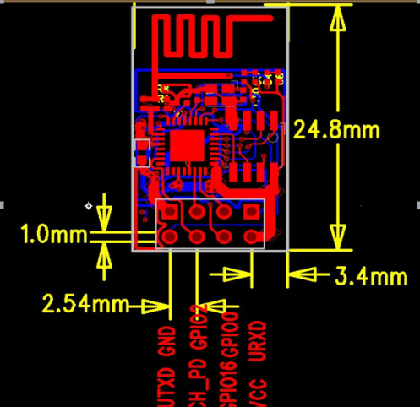
系统设计
SYSTEM DESIGN
硬件电路设计
密码输入模块
实时时钟模块
温度模块
密码验证与解锁模块
倒计时模块
异常报警模块
单片机WIFI模块
服务器模块
安卓模块

Slide 16
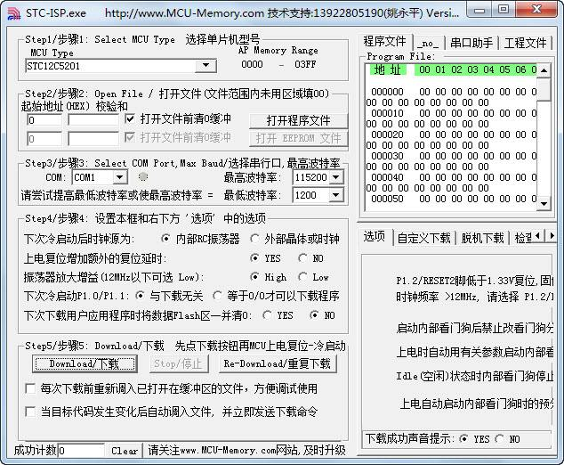


系统设计
SYSTEM DESIGN
软件设计
stc-isp
Android studio
keil

Slide 17
04
《嵌入式系统结构与设计》期末project
2018
总结

Slide 18
点击添加相关标题文字
ADD RELATED TITLE WORDS
遇到的问题和解决方法
总结
01
02
未完成的功能
03
04
我们的建议

Slide 19
总结
SUMMARY
01
遇到的问题和解决方法
1.添加新的显示元素时，数码管无法显示在添加的元素后面加上扫描函数
2.使用循环实现报警计时的时候会阻塞按键结合中断标志实现计时功能
3. 一开始不太清楚pcf8563芯片的寄存器对应的功能，导致年月的显示有问题。后来发现在日期之后的寄存器对应的是星期，后面才是年月，修改写入读取地址才解决问题。
4.生成target时遇到文件过大的问题，用注册机破解后仍有该问题，后来太多函数编译了不调用也会占用单片机内存导致这个问题，因此测试时把当前用不到的函数注释掉便解决了。
5.安卓端在向服务端请求时，出现没有收到返回信息的情况。原因是接受json信息时，接受类的属性类型不符出现错误。

Slide 20
总结
SUMMARY
02
总结
在本次期末project 的完成过程中，我们组有了期中项目的基础。在单片机的基础上基本完成了所有的主要功能。单片机的许多功能需要一些额外的拓展模块，我们组的思路是在淘宝上购买模块，比如串口转WiFi模块等等。在一起讨论，分工。在本次实验中，最重要的应该是网络模块了。每一个模块都与之相关。我们组做了tcp服务器。因为该系统要建立连接自行传输。所以不能选择http的服务器。这个系统很方便的地方在于它支持实时用手机查看和控制门的状态，这就需要写一个安卓应用，我们的app可以开锁，显示记录，显示状态，显示报警记录。同时我们约定门锁状态码，0是关闭，1是开启，其他值是超时未关闭。在完成温度模块时，keil总是会编译失败。最后发现是有两个函数没有调用，单片机空间不足导致的。需要使用keil注册机破解。等等。在完成实验过程中，遇到了许多意想不到的问题。好在都一一解决了。

Slide 21
总结
SUMMARY
03
04
未解决的问题
我们的建议
基本完成了所有的主要功能。
在教学中，希望老师可以添加一些可以实现不同功能的模块相关的实验。比如温度模块，wifi模块的使用。这样在完成期末project时，可以轻松一些。

Slide 22
PPT模板下载：www.1ppt.com/moban/ 行业PPT模板：www.1ppt.com/hangye/
节日PPT模板：www.1ppt.com/jieri/ PPT素材下载：www.1ppt.com/sucai/
PPT背景图片：www.1ppt.com/beijing/ PPT图表下载：www.1ppt.com/tubiao/
优秀PPT下载：www.1ppt.com/xiazai/ PPT教程： www.1ppt.com/powerpoint/
Word教程： www.1ppt.com/word/ Excel教程：www.1ppt.com/excel/
资料下载：www.1ppt.com/ziliao/ PPT课件下载：www.1ppt.com/kejian/
范文下载：www.1ppt.com/fanwen/ 试卷下载：www.1ppt.com/shiti/
教案下载：www.1ppt.com/jiaoan/ PPT论坛：www.1ppt.cn
2018年《嵌入式系统结构与设计》期末project
汇报人： 林俊浩 林锦竹 郑超强 郑东雄 刘笑

